Slide 1
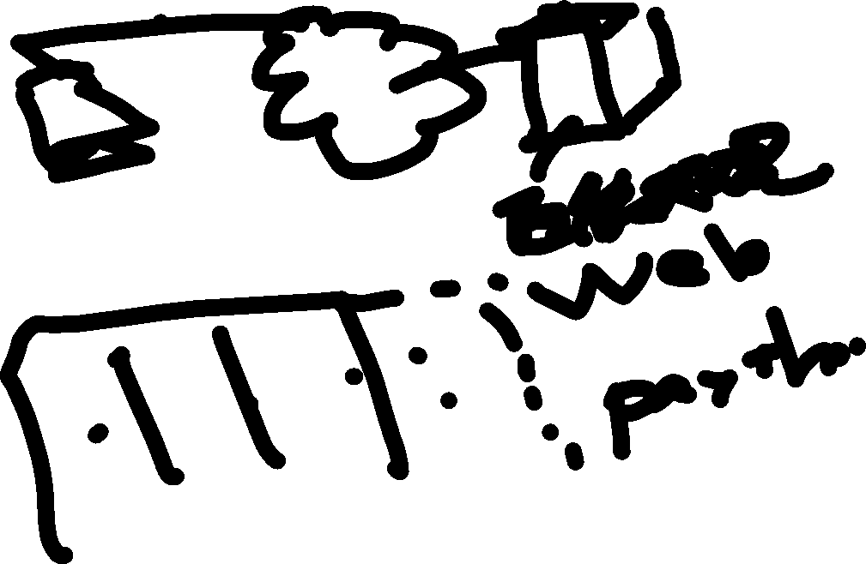

Slide 2
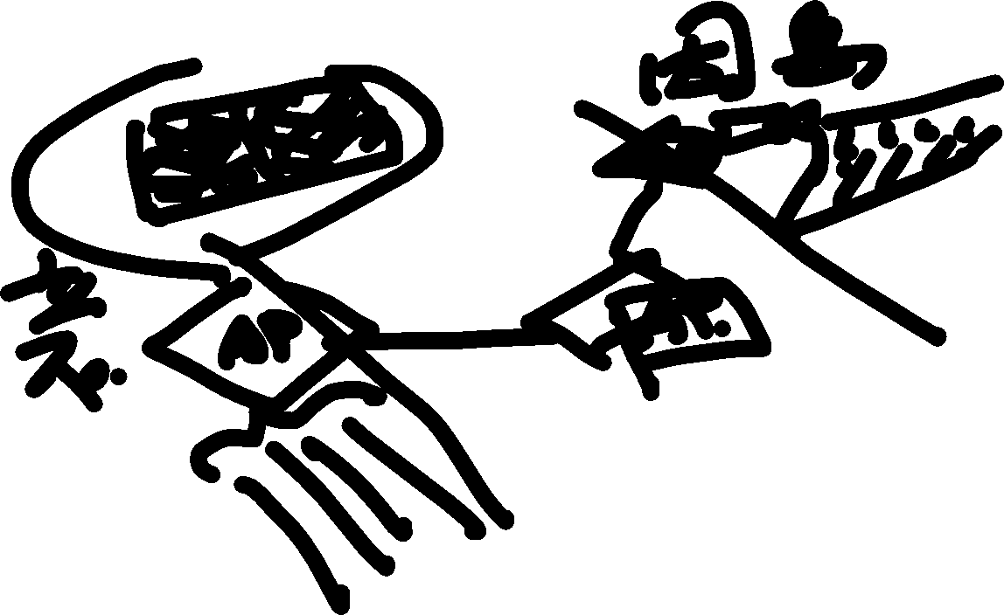

Slide 3
画像処理による立石港待機レーンの混雑量計測システムの開発
生名フェリtーの利用サービス向上と効率化に関する研究

